Slide 1
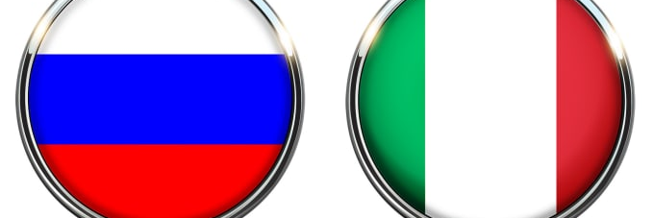
Modulo di Traduzione RU-IT
Lezione 4

Slide 2
Sintagmi nominali
Прекрасный вечер
bella serata
Печальный голос
voce triste
Переходный период
periodo di transizione
In russo sono costituiti da
Aggettivo + nome
In italiano si traducono con costrutti equivalenti oppure con un costrutto preposizionale in luogo dell’aggettivo

Slide 3
Sintagmi nominali
Импортные товары
merce d’importazione
Бессонная ночь
notte in bianco
Акционерное общество
società per azioni
In russo sono costituiti da
Aggettivo + nome
In italiano si traducono con costrutti equivalenti oppure con un costrutto preposizionale in luogo dell’aggetivo

Slide 4
Sintagmi nominali
Охотничья собака
cane da caccia
Автомобильный транспорт
trasporto su gomma
Платный вход
ingresso a pagamento
In russo sono costituiti da
Aggettivo + nome
In italiano si traducono con costrutti equivalenti oppure con un costrutto preposizionale in luogo dell’aggetivo

Slide 5
Il predicato
да, che intensifica l’azione
По привычке она к чему-нибудь да придерётся.
придираться - cercare il pelo nell’uovo
Come al solito troverà qualcosa da ridire
Il predicato verbale rafforzato da particelle

Slide 6
Il predicato
бывало, che con le forme verbali del passato, del presente e del futuro semplice indica un’azione reiterata al passato
Марина читала, бывало, до ночи.
Marina era solita leggere fino a notte fonda.
Il predicato verbale rafforzato da particelle

Slide 7
Il predicato
Бывало, работает с утра до вечера, некогда даже маме позвонить.
Lavorava dalla mattina alla sera, senza trovare mai un momento per telefonare alla mamma
Il predicato verbale rafforzato da particelle

Slide 8
Il predicato
было, che indica un’azione passata che avrebbe dovuto compiersi ma non si è verificata
Она уехала было, но передумала, и вечером, как всегда, пришла к нам.
Era sul punto di partire ma ha cambiato idea e la sera stessa, come di consueto, è venuta da noi.
Il predicato verbale rafforzato da particelle

Slide 9
Il predicato
Он ушёл было, но вернулся за зонтиком.
Era lì lì per andare via, ma è tronato a prendere l’ombrello.
Il predicato verbale rafforzato da particelle

Slide 10
Il predicato
Per esprimere un’azione inattesa e di solito indesiderata o estemporanea il russo parlato si serve a volte di un doppio predicato: il primo è fisso e il secondo è il predicato vero e proprio
А он возьми и скажи ей это в лоб.
Glielo disse a bruciapelo.
Все засмеялись, а он возьми и захлопай в ладоши.
Tutti si sono messi a ridere, solo lui batteva (e lui a battere) le mani.
Il predicato verbale doppio

Slide 11
Il predicato
Говорил ему ничего не трогать, а он взял и перевернул всё вверх дном.
Glielo avevo detto di non toccare niente e invece lui ha messo tutto sottosopra.
Il predicato verbale doppio

Slide 12
Il predicato
Altre volte il russo ripete due volte lo stesso predicato. Tale reiterazione serve a sottolineare l’azione indicata dal verbo.
Шли они, шли, и наконец, пришли.
Camminan camminando, arrivarono.
Il predicato verbale doppio

Slide 13
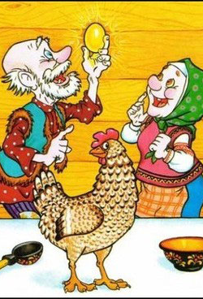
Il predicato verbale doppio
Дед бил, бил, не разбил, баба била, била, не разбила.
«Курочка ряба»
Il vecchio cercò di romperlo [l’uovo], ma non ci riuscì, la vecchia cercò di romperlo, ma non ci riuscì.
«La gallinella maculata»

